Slide 1

АНОНС
ИНФОРМАЦИОННЫЙ КУРС
ДЛЯ РАБОТЫ С ПОДРОСТКАМИ «ЭФФЕКТ ТОЛПЫ»
Необходимость понимания подростками феномена «массовое сознание» или «эффект толпы» во избежание потери личной идентичности, совершения негативных поступков, способных духовно и физически повлиять на дальнейшее становление их личности.
Обоснование:
Цель:
Оказание помощи педагогам в профилактической, информационно-просветительской работе с несовершеннолетними по формированию стойкой жизненной позиции и осознанного отношения к участию в массовых мероприятиях.
БЛОК I
Психологические особенности
поведения человека в толпе (20 рабочих слайдов)
БЛОК II
Правые аспекты участия несовершеннолетних
в массовых мероприятиях (18 рабочих слайдов)
Блок III
Социально-психологический тренинг
с подростками

Slide 2

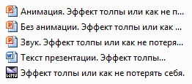
Психологические особенности
поведения человека в толпе
БЛОК I
Что такое толпа?
Немного истории
Феномен толпы. Как это происходит?
Признаки толпы
Виды толпы
Настроение толпы
Социальный эксперимент
Развитие толпы
Свойства толпы
Противодействие
Протестный характер
Родителям
Рекомендации родителям
Почему подростки попадают под влияние толпы?
Полное текстовое сопровождение

Slide 3


Правые аспекты участия несовершеннолетних
в массовых мероприятиях
БЛОК II
Массовое сознание
Видео-обращение старшего инспектора управления охраны правопорядка и профилактики управления внутренних дел Могилевского облисполкома
О местах многочисленных скоплений людей
Массовые мероприятия
Виды массовых мероприятий
Условия организации
Несанкционированное мероприятие
Административная ответственность
Уголовная ответственность
Пропаганда и технологии
Оппозиционные и неполитические деструктивные группы
Методики опытных пропагандистов и агитаторов
Воздействие на сознание молодежи
Правила поведения для всех
Участие детей
Задача родителей
Полное текстовое сопровождение

Slide 4
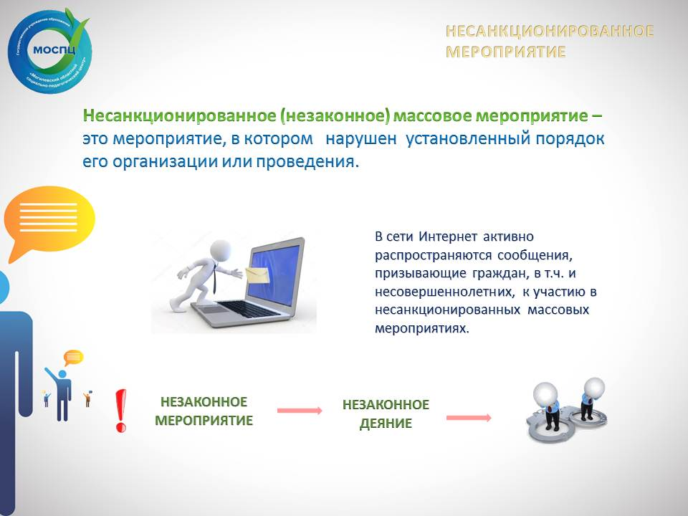
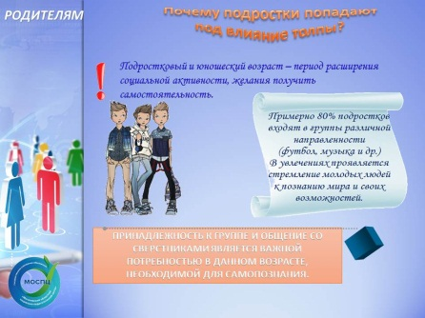
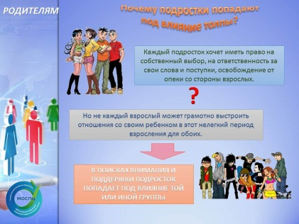
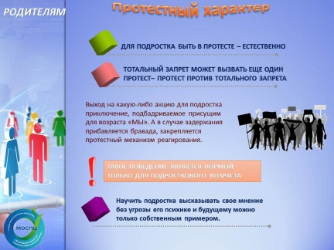

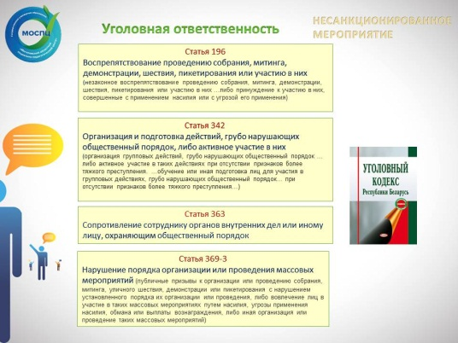
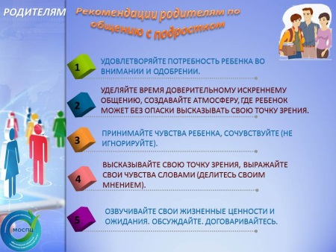
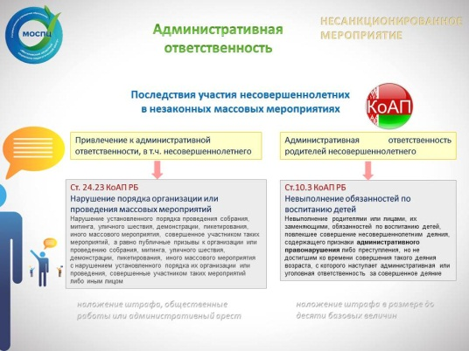

В зависимости от поставленных целей и категории участников образовательного процесса слайды можно использовать по отдельности и моделировать в смысловые блоки. Например:
В работе с несовершеннолетними извлекаются из показа слайды, направленные конкретно на категории родителей и педагогов

Slide 5
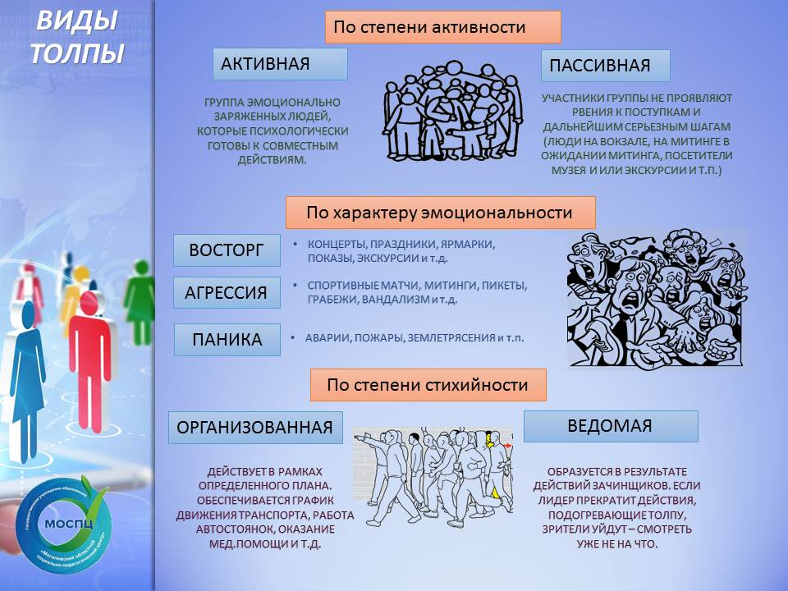
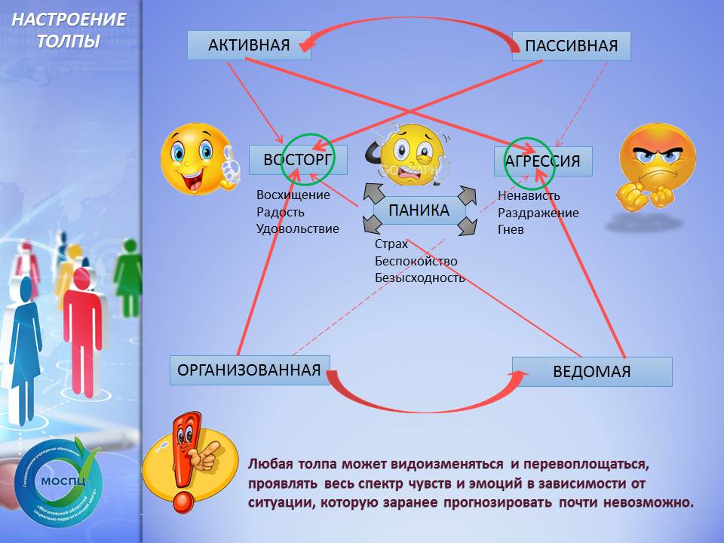
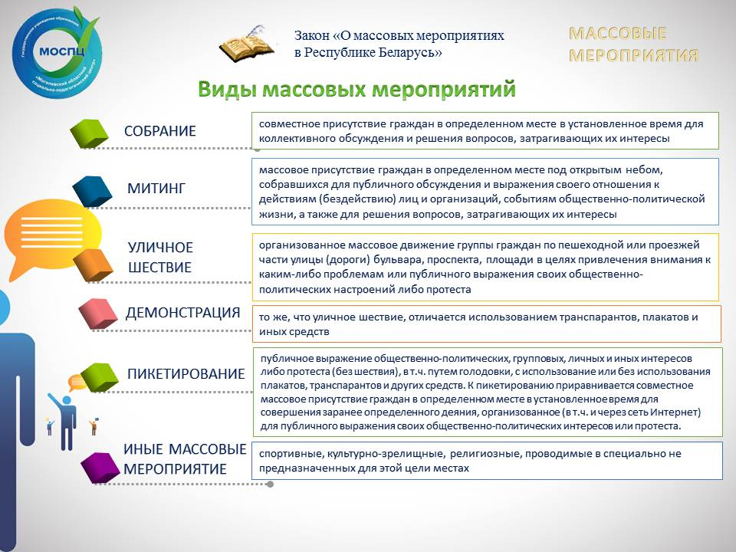
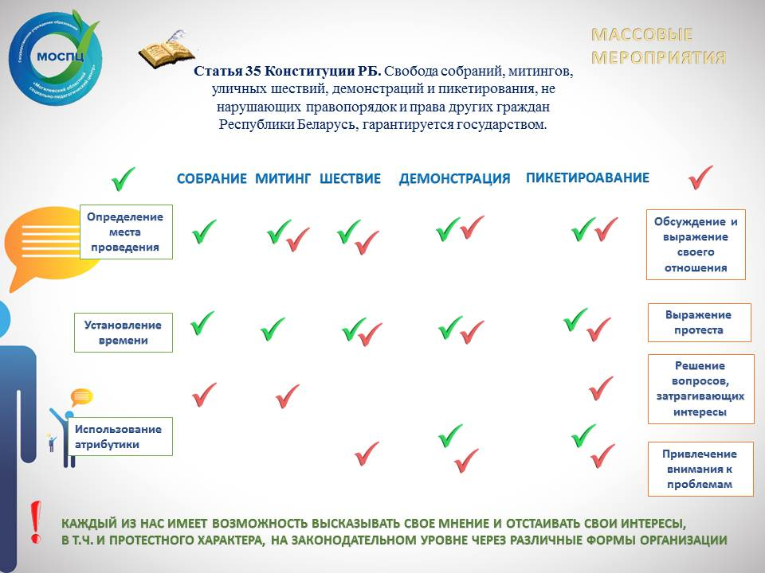
Любой слайд можно сохранить в формате рисунка и использовать в качестве раздаточного материала (листовки, памятки, дидактический материал).
Целесообразно включать в диалог участников, обсуждать с ним ключевые моменты и отношение к тому или иному вопросу.

Slide 6
ИСПОЛЬЗОВАНИЕ МАТЕРИАЛОВ КУРСА
Видео-файл и презентация с голосовым сопровождением предназначены только для педагогов (заседания МО, творческих групп, семинары и т.п.)
В работе с обучающимися – уроки-практикумы, уроки-исследования, информационные часы, минутки безопасности, тематические мероприятия и т.п.
В работе с родителями (законными представителями) – родительские собрания, родительские университеты, лектории, семинары, клубная деятельность и иные встречи.
Создание буклетов, памяток, листовок и размещение в группах общения в сети Интернет, на информационных стендах, на сайтах УО.
Отдельные слайды или связные тематические блоки с голосовым сопровождением можно использовать в качестве мини-роликов.
Эффекты анимации и звуковое сопровождение для демонстрации материалов можно удалять или добавлять, используя технические возможности программы PowerPoint.
Анимация в презентациях используется по щелчку, предполагая возможность осуществления дискуссии.

Slide 7


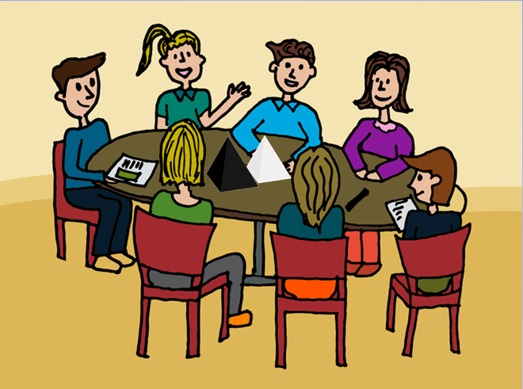


СОЦИАЛЬНЫЙ ЭКСПЕРИМЕНТ
Чем опасен феномен толпы?
Обе белые
Обе белые
Обе белые
Обе белые
Обе белые
Обе белые
Обе белые
— Какого цвета пирамидки?
— Почему Вы сказали «Обе белые»?
— Потому, что все так ответили.

Slide 8
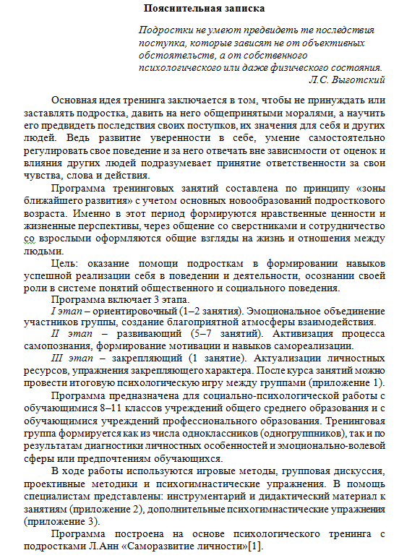

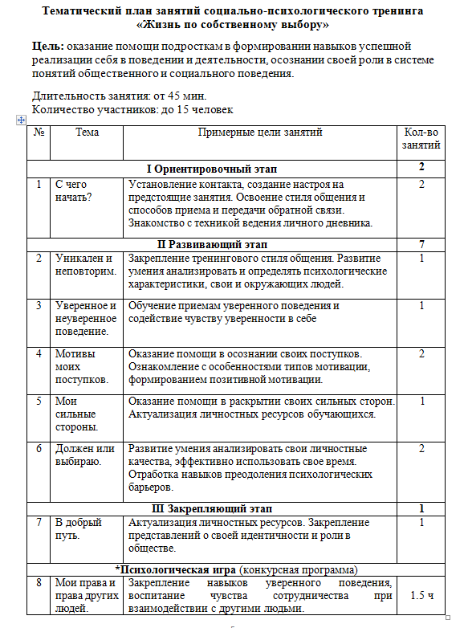
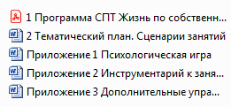
БЛОК III
Для педагогов-психологов

Slide 9
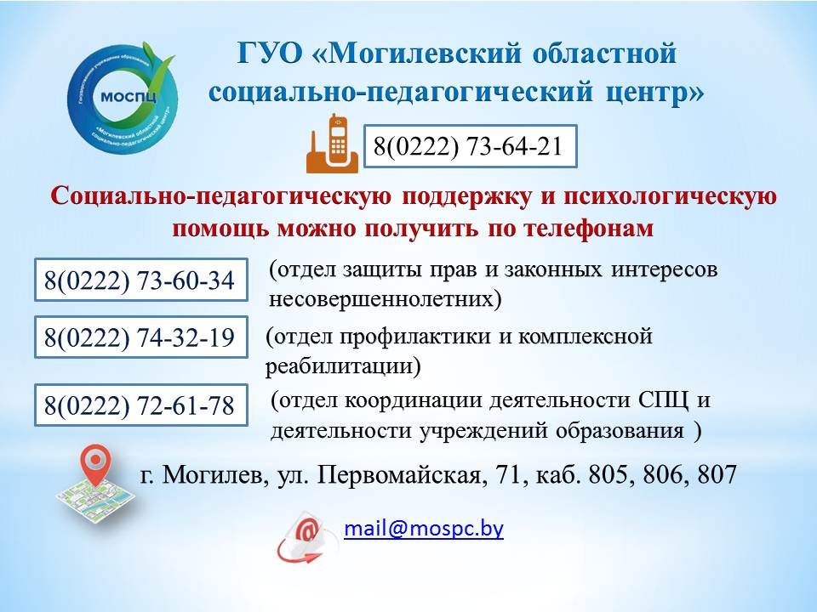
СПАСИБО ЗА ВНИМАНИЕ!
УСПЕХОВ!
ЗДОРОВЬЯ! БЛАГОПОЛУЧИЯ! ВЗАИМОПОНИМАНИЯ!

